Slide 1
Les verbes réciproques / RECIPROCAL VERBS
Express a SHARED action between two or more people or things
Alain et Diane se regardent. Alain and Diane look at each other.
Nous nous téléphonons. We call each other.
Vous vous voyez. You see each other.
The pronoun in blue means “(to) each other” or
“(to) one another”

Slide 2
Common reciprocal verbs:
s’adorer
s’aider
s’aimer (bien)
se connaître
se dire
se donner
s’écrire
s’envoyer
to adore one another
s’embrasser
s’entendre bien (avec)
se quitter
se regarder
se rencontrer
se retrouver
se téléphoner
se voir
to kiss one another
to help one another
to get along well with one another
to love/like one another
to leave one another
to know one another
to look at one another
to tell one another
to meet one another
to give one another
to meet one another (planned)
to write one another
to call one another
to send one another
to see one another

Slide 3
PATTERN for reciprocal verbs:
RECIPROCAL VERB = reflexive pronoun + verb
on se connaît
vous vous dites
subject
verb
subject
verb
reflexive pronoun
reflexive pronoun
Reflexive pronouns come IMMEDIATELY before the verb

Slide 4
Comment former
Reflexive pronouns represent the same person as the SUBJECT
je
nous
nous
tu
vous
vous
on
se / s’
ils/elles
se / s’
il / elle

Slide 5
les verbes réciproques
SE VOIR
= to see each other
participe passé:
nous
nous voyons
être vu (e)(s)
vous
vous voyez
imparfait:
…. voy-
on
se voit
ils/elles
se voient
negative:
nous ne nous voyons pas
infinitive:
on va se voir / on ne va pas se voir
passé composé:
ils se sont vus / elles ne se sont pas vues
imparfait:
vous vous voyiez / vous ne vous voyiez pas

Slide 6
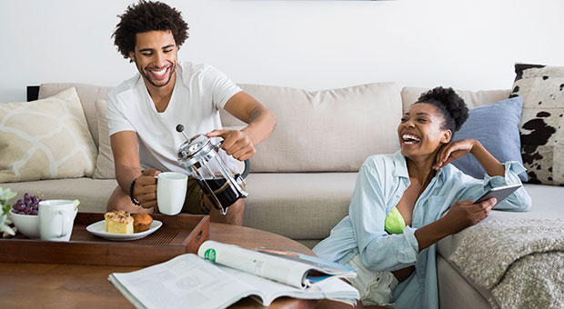
Réciproques ou pas?
se parler
parler

Slide 7
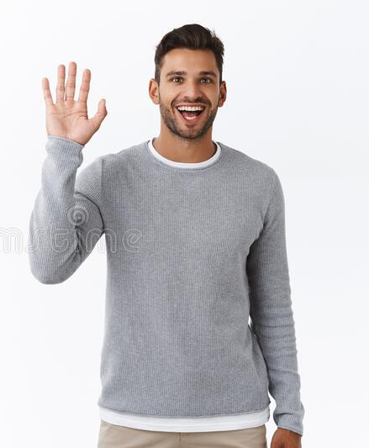
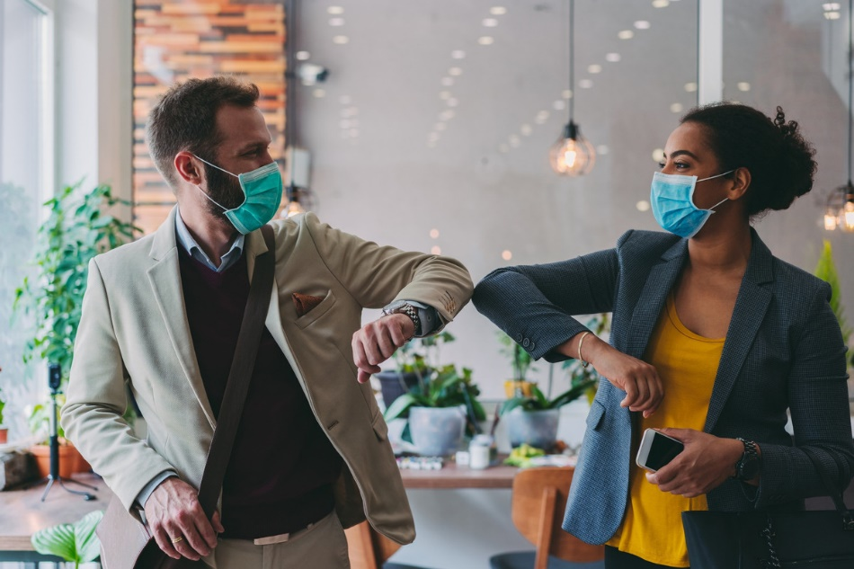
Réciproques ou pas?
se saluer
saluer

Slide 8
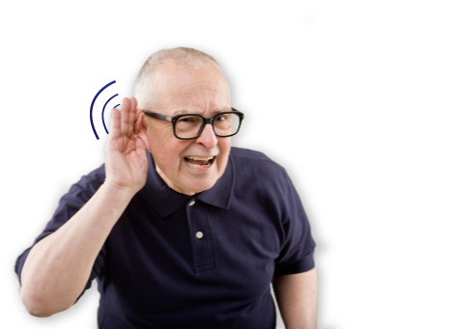
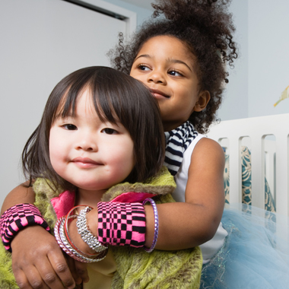
Réciproques ou pas?
s’entendre bien
entendre bien

Slide 9
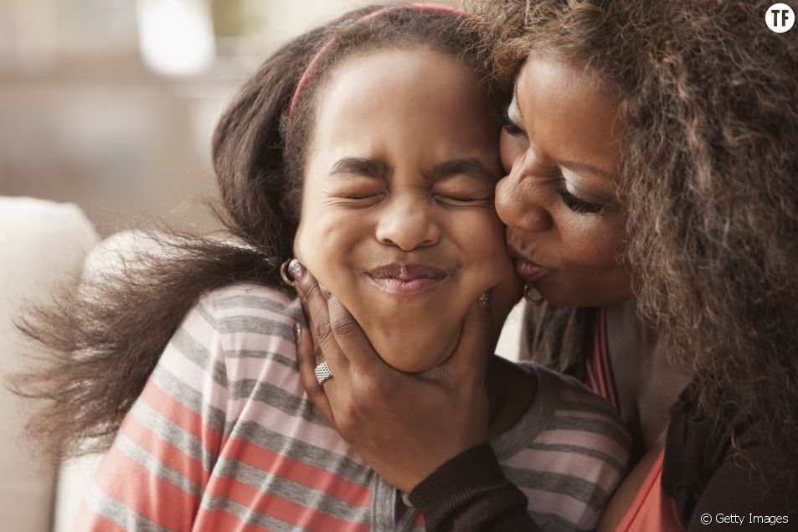
Réciproques ou pas?
embrasser
s’embrasser

Slide 10
Réciproques ou pas?
se quitter
quitter quelqu’un

Slide 11
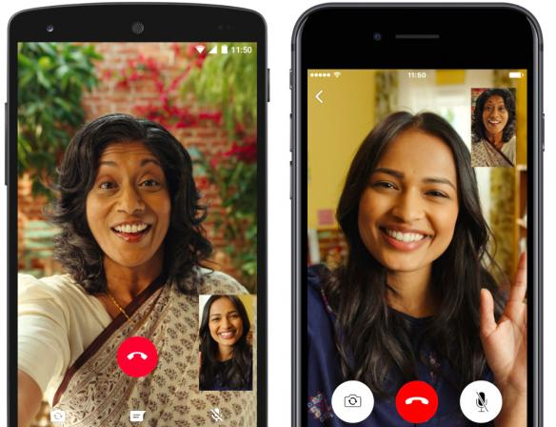
Réciproques ou pas?
s’appeler
s’appeler

Slide 12
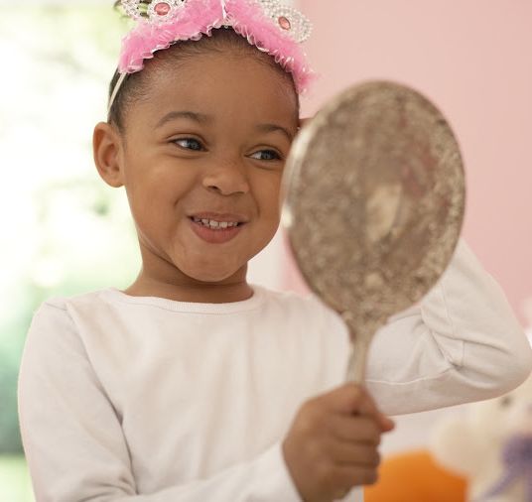
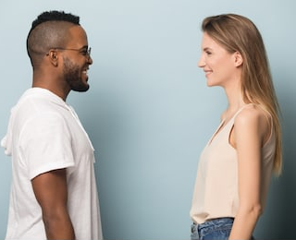
Réciproques ou pas?
se regarder
se regarder

Slide 13
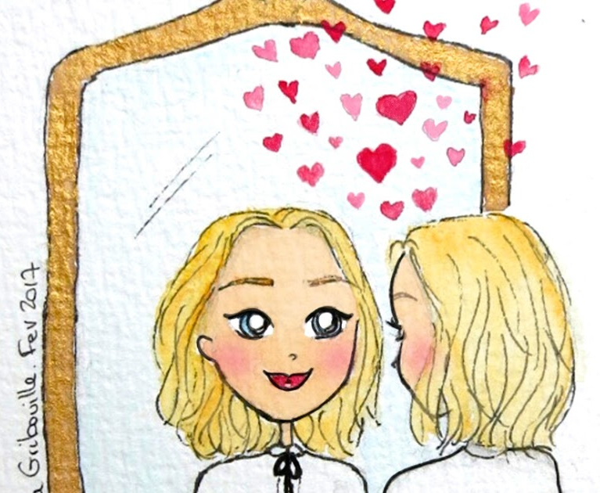
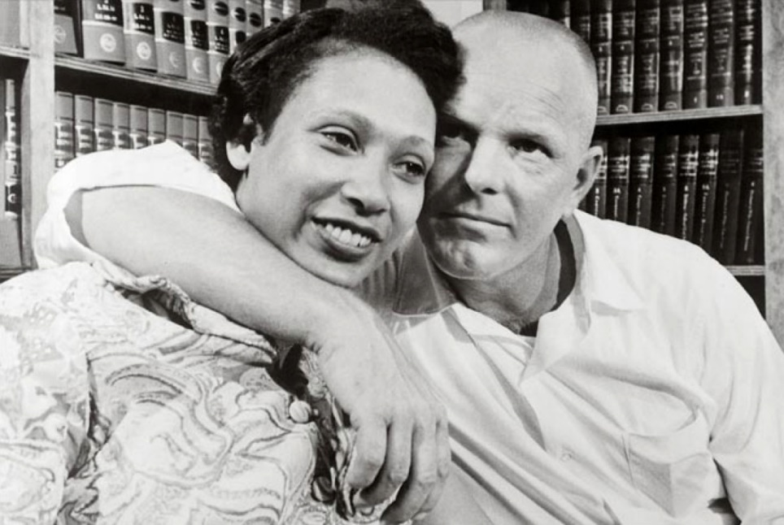
Réciproques ou pas?
s’aimer
s’aimer

Slide 14
Pratiquons les verbes réfléchis…
They love each other.
Pierre and Paul look at each other.
We call each other right away.
You get along well.
Why are you looking at each other?
We are going to meet each other later.
The girls are going to write each other.
The friends helped each other.
We met each other at the party.
We gave each other some money.
They tell each other everything.
You are going to see each other tomorrow.
We don’t get along well!
They kiss each other when they see each other.
s’aiment
Ils ……………………………….
se regardent
Pierre et Paul ……………………………………....
nous téléphonons
Nous ……………………………... tout de suite.
vous entendez
Vous ……………………………. bien.
vous regardez-vous
Pourquoi ……………....................................?
allons nous retrouver
Nous ……………………………………… plus tard.
vont s’écrire
Les filles ……………………………………..
se sont aidés
Les amis ……………………………………..
nous sommes rencontrés
Nous ……………………………..…………….. à la fete.
s’est donnés
On ……………………………… de l’argent.
se disent
Elles…………………... tout.
allez vous voir
Vous …………………………..….. demain.
ne s’entend pas
On ………….……….……..….. bien
s’embrassent
se voient
Ils …………………………. quand ils ……………………….

